Slide 1
Presentación del Proyecto

Slide 2
Índice
¿Quiénes somos?
Objetivo
¿Qué necesitamos?
¿Qué vamos a hacer?
Acuerdo de Comercialización
Funcionamiento del Mercado Eléctrico Español
Situación del Mercado Minorista
Contexto Actual
¿Qué derechos tienen los socios?
¿Qué obligaciones tienen los socios?
Preguntas Frecuentes

Slide 3
¿Quienes somos?
Una Cooperativa de consumidores eléctricos en Madrid (en constitución), a la imagen de las ya existentes (SomEnergia, GoiEner,etc).
Queremos defender a los consumidores: los socios se convierten en copropietarios de su suministro eléctrico (1 socio = 1 voto).
Consideramos que el suministro eléctrico es un servicio indispensable y queremos darle una respuesta diferente:
Energía 100% renovable
Sin ánimo de lucro
Promover el ahorro y la eficiencia energética
Compromiso con la comunidad
Puedes ver más información en nuestra Web:
http://lacorrientecoop.es/

Slide 4
Objetivo
Eliminar un intermediario de la cadena de suministro y, con ello obtener mayor control sobre sus decisiones de consumo
Promover una nueva mentalidad de consumo centrada en la reducción de los recursos empleados y los residuos generados.
Retomar parte de nuestro poder en la sociedad mediante la única fuerza que los mercados nos reconocen: nuestro consumo.
A pesar del carácter nacional del mercado eléctrico, remarcar el carácter local de la cooperativa, promoviendo iniciativas cuyo impacto recaiga en los barrios que la acogen.

Slide 5
¿Qué necesitamos?
Conseguir un grupo de fundadores suficientemente grande para posibilitar su nacimiento. Puedes participar como:
socio-consumidor
socio-colaborador (sin suministro)
promotor (participando en las tareas de desarrollo de la Cooperativa)
vocero de la iniciativa: seguro que algún amigo estará interesado, no? ;)
Hasta que firmemos el acuerdo de comercialización con GoiEner, no podemos suministrar energía.
Por lo tanto, inicialmente los socios tendrán que mantenerse a la espera para poder consumir su electricidad a través de La Corriente.

Slide 6
¿Qué vamos a hacer?
Desarrollar la estructura empresarial de La Corriente, para pasar de una buena idea a una empresa comercializadora autónoma.
Queremos involucrar a la mayor cantidad de gente posible, ya que uno de nuestros objetivos es crear comunidad.
Queremos, asimismo, hacer una labor de divulgación entre los consumidores, para que sean conscientes del mercado eléctrico que tenemos y las alternativas existentes.
La cooperativa también tiene una vertiente social: queremos un suministro eléctrico distinto, pero queremos cambiar la participación de los consumidores en la economía y potenciar el sentimiento de pertenencia a la sociedad.

Slide 7
Acuerdo de Comercialización
Queremos hacer un llamamiento general a todo consumidor desencantado con el sistema eléctrico actual que quiera participar como socio promotor de La Corriente.
Dada la incapacidad actual para ser autónomos (por falta de fondos y de volumen de facturación), se firmará un Acuerdo de Comercialización con GoiEner.
En base a este acuerdo, GoiEner venderá energía por nosotros y nos irá devolviendo las competencias según podamos asumirlas.
Dado que el acuerdo nos compromete por 4 años, antes de firmarlo queremos llegar a un nivel mínimo de socios (300) que garantice nuestra capacidad de supervivencia.

Slide 8
Antecedentes: liberalización del mercado
Ley 54/1997, del Sector Eléctrico
La presente Ley se asienta en el convencimiento de garantizar el suministro eléctrico, su calidad y su coste sin intervención estatal más allá de la propia regulación especifica.
Se mantienen reguladas las actividades de transporte y distribución, dadas sus características de monopolios naturales, mientras que se liberalizan las actividades de generación y comercialización

Slide 9
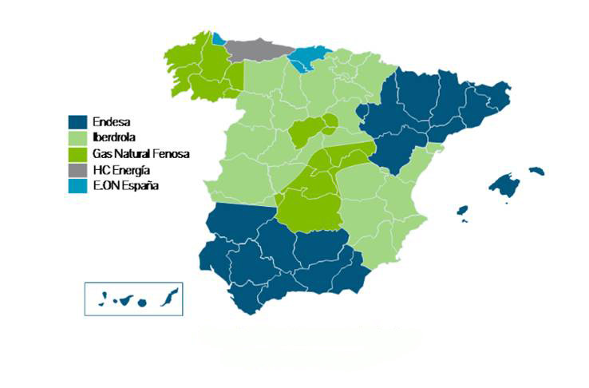
Situación actual del mercado eléctrico
Aunque en España existen más de 200 distribuidoras, (328 según informe CNMC 2014), de los 27 millones de puntos de suministro que hay actualmente, más de 26 millones pertenecen a una de estas 5 principales distribuidoras, monopolio natural.
El listado completo de distribuidoras facilitado por la CNMC lo puedes encontrar en el siguiente enlace: http://www.cnmc.es/Portals/0/Ficheros/Energia/Distribuidores/201505_Listado%20Distribuidores.pdf

Slide 10
Funcionamiento del Mercado Eléctrico Español
Gestión Física de la Energía
Generación
Actividad Liberalizada
Transporte
Transporte de la electricidad en alta tensión hasta los centros de consumo
Distribución
Actividad Regulada (concesiones a los propietarios históricos de las redes, 5 grandes empresas).
Generación de electricidad y vertido a la red de transporte.
El transportista recibe dinero por cada MWh transportado.
Actividad regulada (monopolio de REE)
Distribución en baja y media tensión en los centros de consumo.
Los Distribuidores reciben dinero por cada MWh transportado.
Los productores venden su volumen en el mercado mayorista.
Notes:
Distribución (en monopolio natural)

Slide 11
Funcionamiento del Mercado Eléctrico Español
Gestión Comercial de la Energía
Actividad Liberalizada
Clientes Finales
Obtienen electricidad de los comercializadores (mercado minorista).
Actividad Liberalizada (parcialmente, existencia de los CUR).
Generación de electricidad y vertido a la red de transporte.
Los productores venden su volumen en el mercado mayorista.
Compran energía en el mercado mayorista y la venden a los consumidores finales.
Pagan al transportista y a los distribuidores por la gestión física de la electricidad.
Pueden acudir directamente al mercado mayorista si su volumen es elevado.
Soportan los costes de transporte y distribución.
Comercialización
Generación
Notes:
Esta diapo es un poco confusa en mi opinión

Slide 12
Funcionamiento del Mercado Eléctrico Español
Gestión Comercial de la Energía (flujo monetario)
Gestión Física de la Energía (flujo eléctrico)
Generadores
M. Mayorista
Comercializadores
M. Minorista
Consumidores Finales
Generadores
Conexión a la Red
Transportista (REE)
Red de Transporte
Distribuidoras
Red de Distribución
Consumidores Finales

Slide 13
Situación del mercado minorista
“Las 3 mayores empresas comercializadoras suministran aún el 88% del total de la energía del segmento doméstico mientras que, las empresas no vinculadas a los grupos energéticos tradicionales cuentan con una cuota de sólo el 5% de este segmento.” ⁽¹⁾
Cuota de mercado de las tres mayores comercializadoras por segmento de mercado ⁽²⁾
 | jun-12 | dic-12 | dic-13 | dic-13
Doméstico | 92% | 91% | 90% | 93.4%
PYMES | 81% | 80% | 75% | 70%
Industrial | 61% | 62% | 55% | 56%
Total | 72% | 72% | 67% | 67%
⁽¹⁾ CNMC (2015) “Informe de supervisión del mercado minorista de electricidad. Año 2014”, p.7
⁽²⁾ Elaboración propia en base a las Tablas 2-3 p.12/13.

Slide 14
Situación del mercado minorista
Porcentaje de suministros por empresa y red de distribución ⁽¹⁾
⁽¹⁾ Tabla 48 del Informe de Supervisión del Mercado Minorista de Electricidad Diciembre de 2013 (CNMC)

Slide 15
Contexto actual
Creación de multitud de cooperativas energéticas tanto estatales como provinciales.
Unión de todas y objetivos comunes
Reparto de costes
Proyectos europeos para ayuda y promoción de acciones
Ausencia de Madrid como actor, a pesar de su potencial y fuerza.

Slide 16
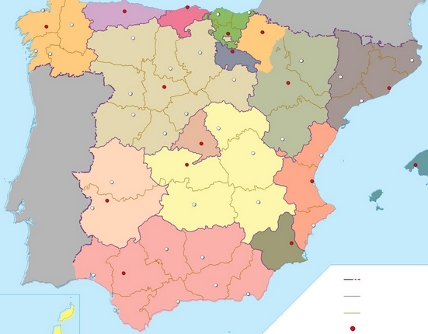
Cooperativas Existentes

Slide 17
¿Qué derechos tienen los socios?
Los socios, independientemente de la cantidad aportada, tienen derecho a un voto (todos por igual).
Todos los que estén interesados, puede presentarse a los Órganos Sociales que rigen la cooperativa y participar activamente en los grupos de trabajo que permitirán sacarla a flote.
Aquellos que únicamente quieran participar como consumidores o colaboradores, no están obligados a tener mayor participación.
La cooperativa ofrecerá asimismo actividades de formación y divulgación a los socios (sobre aplicaciones prácticas de las EERR, sobre eficiencia y ahorro, sobre alternativas de consumo).
Si decides dejar la cooperativa, te devolvemos tu aportación obligatoria (100 €).
Para el resto de derechos, nos afecta la misma regulación que a los demás. Puedes consultarla en la Oficina de Cambio de Suministro:
http://www.ocsum.es/index.php/centro-de-informacion-al-consumidor/informacion-de-interes-para-el-consumidor-de-electricidad

Slide 18
¿Qué obligaciones tienen los socios?
Los socios están obligados a realizar la aportación obligatoria (100 €). Esta aportación nos permite cubrir vuestro consumo mensual.
Por lo demás, aquellos socios que no formen parte de los órganos sociales o de los grupos de trabajo, sólo están obligados a pagar su consumo mensual u otros servicios que contraten a través de la cooperativa y a respetar las normas de convivencia entre los socios.
Aquellos que participen en los órganos de dirección, han de cumplir los requisitos exigidos en el Capítulo 3º de nuestros Estatutos Sociales.
Puedes descargar los EESS en este enlace:
http://lacorrientecoop.es/sobre-la-cooperativa/

Slide 19
Preguntas Frecuentes
¿Cuánto voy a tener que pagar? Actualmente, para un consumidor doméstico, la energía sólo supone el 35% de su factura (el resto son costes regulados, incluidos en el término de potencia e impuestos), por lo que los márgenes de las empresas en este segmento son muy ajustados y el precio que te vamos a ofrecer es competitivo con los Comercializadores de Referencia (para clientes con el PVPC).
Puedes calcular el coste de tu factura anual si metes tus datos para la empresa GoiEner en el siguiente comparador de la Comisión Nacional de los Mercados y la Competencia.
http://www.cnmc.es/es-es/energ%C3%ADa/consumidores/comparadordeofertasdeenerg%C3%ADa.aspx
¿Si me apunto ahora que no vendéis electricidad, tengo que volver a pagar después? Dado que aún no vendemos electricidad, todos los socios serán colaboradores hasta que podamos vender. En ese momento, haremos un conversión automática de todos los que quieran firmar un contrato de suministro.
¿Voy a tener que acudir a las Asambleas? Sólo quiénes estén interesados han de participar en la gestión de la Cooperativa.

Slide 20
Preguntas Frecuentes
¿Hay riesgo de que me corten la luz? La gestión física y comercial de la energía está separada, de manera que son los distribuidores quienes se encargan de garantizar que te llegue la luz a casa. En ese sentido, tener contratado a un comercializador o a otro, no afecta en absoluto a tu seguridad de suministro. Puedes consultar cuál es tu distribuidor mirando tu última factura (Referencia de Contrato de Acceso, dentro de Datos del Contrato).
¿Cómo me cambio de comercializador? El proceso de cambio de suministro está regulado por Real Decreto 1435/2002, de 27 de diciembre y se gestiona de manera automática. Una vez nos des tus datos, nos ocupamos de las gestiones con el distribuidor, para que, en un mes y medio y sin coste alguno*, tengas un nuevo comercializador en casa.
¿Cómo se demuestra que la energía es renovable? Actualmente, existe un sistema de etiquetado de la electricidad, que permite conocer su origen (Garantías de Origen). Éstas acreditan que una cantidad concreta de energía ha sido producida mediante renovables. La Corriente, del mismo modo que la mayor parte de las cooperativas eléctricas, compra estos certificados a los productores renovables y garantiza que toda la energía que llega a tu hogar sea de origen renovable.
Siempre que tu actual contrato no incluya clausulas de permanencia

